Slide 1

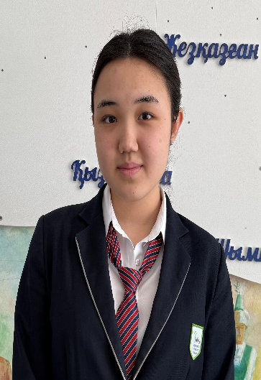


Разработка «Программы для определения группы минерала по его признакам на основе искусственного интеллекта» горного массива Кент.
№ работы 251113
Автономная организация образования «Назарбаев Интеллектуальные школы»
Филиал «Назарбаев Интеллектуальная школа
химико-биологического направления г. Караганда»
Секция: Науки о Земле
Авторы проекта :
Отаншыл Айханым Берекеқызы (9 С)
Төлеген Арнелла Даниярқызы (11 H)
НИШ ХБН г. Караганда
ФИО научного руководителя:
Байметова Жанар Рахматуловна, учитель географии

Slide 2
Цель работы: создать ресурс для идентификации минералов с применением инструментов искусственного интеллекта, обученного на массиве данных о минералах гор Кент (Казахский мелкосопочник).
Задачи:
изучение особенностей геологического строения региона;
описание минералогического разнообразия гор Кент;
анализ основных процессов минералообразования;
составление базы данных минералов и их характеристик для данной территории;
разработка электронной программы для определения минералов с помощью искусственного интеллекта на основе созданной базы данных анализ процессов образования минералов.

Slide 3
Гипотеза если будет изучено образование минералов гор Кент, то можно будет разработать электронную программу для определения группы минералов по его признакам на основе искусственного интеллекта, что позволить изучить особенности минералогического потенциала Казахского мелкосопочника.
Объектом исследования является минералы горного массива Кент а предметом — программа для определения группы минералов на основе искусственного интеллекта, которая позволит за короткий период времени классифицировать минералы.

Slide 4
Методы
Библиографический метод — это сбор, анализ и систематизация информации о проведение геологических исследований горного массива, о стратиграфии и тектоники территории и об образовании горных пород и минералов на территории горного массива Кент.
Теоретический метод - изучены особенности геологического развития гор Кент и образование минералов, систематизированы свойств минералов.
На основе 1 и 2 методов смогли применить метод программирования, который позволил систематизировать и обработать данные о минералах гор Кент с помощью искусственного интеллекта.

Slide 5
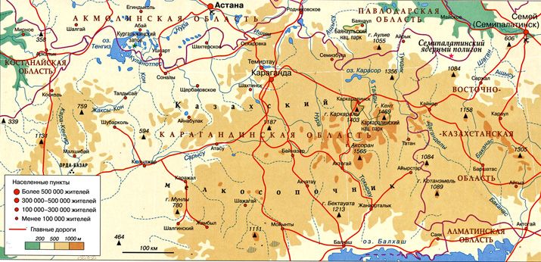
Географическое положение гор Кент (Сарыарка, Казахский мелкосопочник)
Г. КЕНТ
Рисунок 1. Географическое положение гор Кент
https://geosfera.org/aziya/kazaxstan/1770-kazahskiy-melkosopochnik.html

Slide 6
Физико-географическая характеристика гор Кент
Географическое положение: Каркаралинский район Карагандинская область.
Рельеф: древний, сильно разрушенный горный район, состоящий из скалистых низких гор: Котр, Акжайлау, Альджан.
Западная часть гор в сравнении с восточной частью крупнохолмистая.
Гидрологическая характеристика: истоки рек Нура, Шерубай-Нура, Жарлы, Талды, Токрау.
Климат. Кент находится в умеренном климатическом поясе, расположен в отдалении от океанов и морей, поэтому здесь беспрепятственно циркулируют Сибирский антициклон и арктические воздушные массы, поэтому климат сухой и резко континентальный. Зима холодная, средняя температура января -14 -18°С, максимальная до - 40°С. Лето сухое, жаркое, средняя температура июля +20+24°С, максимальная +35°С. Среднегодовое количество осадков выпадает больше - 370 мм.

Slide 7
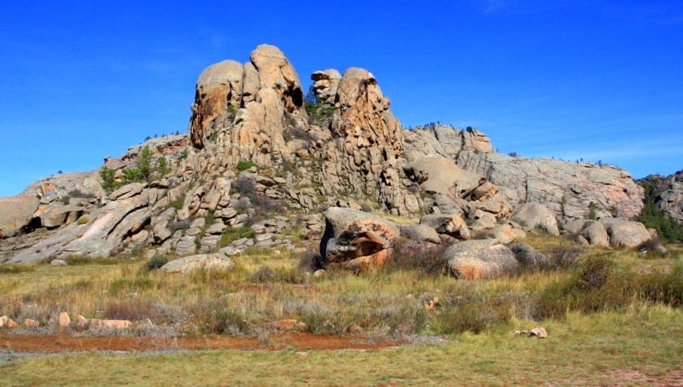
Рисунок.2 Горы Кент
https://silkadv.com/en/content/gory-kent-kray-legend

Slide 8
Рельеф и рельефообразующие факторы
Горы Кент представляют собой древний, сильно разрушенный горный район, состоящий из скалистых низких гор. Они сложены преимущественно из магматических (граниты, порфириты) и осадочных (песчаники, глинистые сланцы, известняки) пород палеозойского возраста. Формирование рельефа происходило под воздействием как эндогенных (тектонические процессы, магматическая активность), так и экзогенных (эрозия, выветривание) факторов. Существенное влияние на рельеф оказали также осадочные породы мелового и палеогенового периодов, откладывавшиеся в речных системах, озерах и морской среде.

Slide 9
Формы горного массива
Рельеф горной области разнообразен и представлен грядами, скальными массивами, ущельями, долинами и нагромождениями глыб, сформированными в результате длительных процессов выветривания и эрозии гранитов и гранитоидов.
Множество горных речек и ручьев прорезают склоны, создавая глубокие ущелья и расщелины, по которым можно проникнуть внутрь массивов. В этих местах перед путником открываются величественные пейзажи первозданной природы с гранитными останцами причудливых форм, грядами и развалами каменных глыб.

Slide 10
Влияние климата на формирование гор Кент
При летней температуре +20…+24°С
Физическое выветривание – из-за резкого нагрева породы расширяются, остывают ночью, что приводит к растрескиванию.
Химическое выветривание – при высоких температурах (среднегодовая температура превышает 20 °C) усиливается разложение минералов.
Зимой средняя температура воздуха -14…-18 °С
Морозное выветривание – вода проникала в трещины, замерзала и расширялась увеличивая разрушение пород.

Slide 11
Образование минералов
Столкновение тектонических плит. (Евразийская плита, Аравийская плита и Тибетская плита).
Поднятие восточной части Сарыарки.
Регрессия моря (отступление морской воды).
Воздействие и проявление экзоморфогенеза (экзогенные факторы, изменяющие рельеф земной поверхности).

Slide 12
Образование минералов на территории гор Кент
Кентский интрузивный массив (площадь около 800 км²) расположен в северной части Балхашского мегасинклинория (обширная впадина, внутри которой находятся складчатые и разломанные горные породы), связан с крупными разломами.
Форма – удлиненный овал с пологокупольной структурой и мощностью до 400 м.
Массив сложен диоритами, гранодиоритами, лейкократовыми и аляскитовыми гранитами, глубина формирования – 1.5–2.5 км.
В его пределах развито около 400 пегматитовых тел, грейзенов и жил, главным образом в аляскитовых гранитах.
Продуктивные пегматиты (с пьезокварцем и флюоритом) сосредоточены на участке Донгол.

Slide 13
Процессы формирования минералов
Гидротермальный | Магматический | Метаморфический
Водные растворы с высокой температурой проникающие в пустоты и трещины горных пород. Температура в диапазоне 100-400℃ Давление от среднего до высокого. Наличие горячих водных растворов насыщенных кремнеземом. | Кристаллизация из магмы кислого состава. Температура свыше 700 ℃. Магматические породы граниты риолиты и т.д. | Изменения уже существующих горных пород под воздействием высоких температур и давления. Температура в диапазоне 300-800℃ Наличие метаморфических пород как кварциты и сланцы.

Slide 14
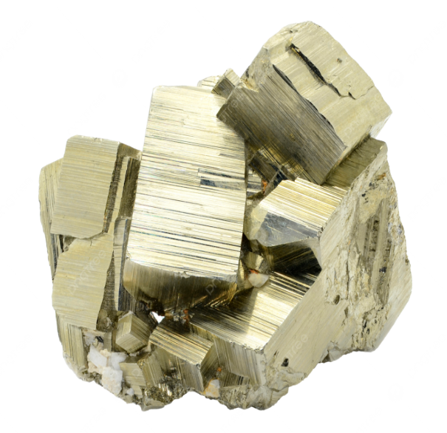
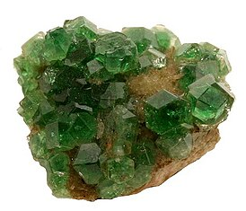
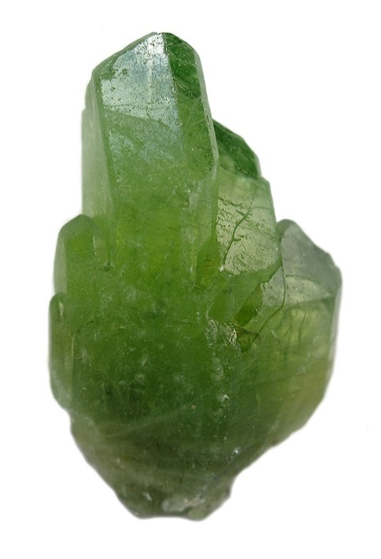
Примеры минералов
Рисунок 3. Гидротермальный: пирит
Рисунок. 5
Метаморфический: гроссуляр
Рисунок 4. Магматический: оливин

Slide 15
Разработка программного решения. Описание среды разработки «Программы для определения группы минерала по его признакам на основе ИИ»
Программа на основе искусственного интеллекта определяет группу минерала по его признакам.
Разработана на Python с использованием Google Colab (для тренировки модели) и Visual Studio Code (для создания интерфейса через Streamlit).
Для классификации минералов применяются методы машинного обучения, включая линейную регрессию, которая анализирует корреляции между признаками.
Пользователь вводит параметры минерала (цвет, блеск, твердость и др.), после чего модель предсказывает его группу с точностью 85–90%.
Программа основана на обширной базе данных (350+ минералов) и поддерживается для обновлений.

Slide 16
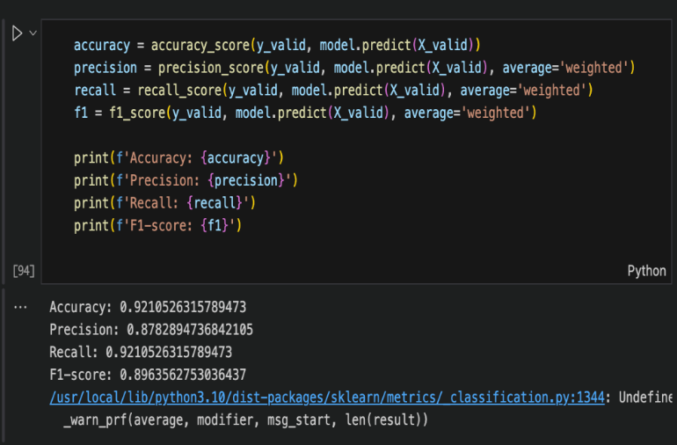
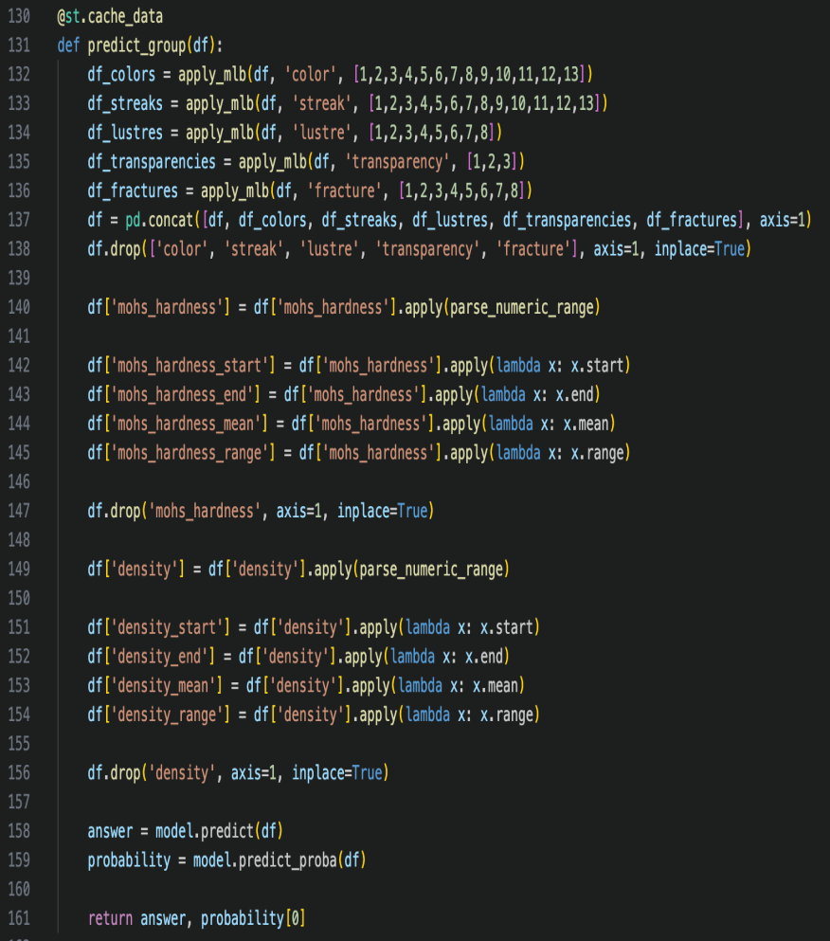
Создание программы на основе ИИ
Этапы работы:
Сбор и обработка данных о минералах в общую таблицу.
Тренировка и оценка модели машинного обучения.
Улучшение качества модели.
Создание пользовательского интерфейса (для демонстрации работы модели).
Обработка данных и обучение модели ИИ происходила на языке программирования Python с помощью библиотеки sklearn, в среде разработки Google Colab. Интерфейс программы был создан так же на Python с фреймворком Streamlit, в среде разработки Visual Studio Code.
Данная программа на данный момент доступна для демонстрации локально, в будущем планируется размещение модели на сервер и выставление сайта на хостинг для того, чтобы программа была доступна пользователям через интернет.

Slide 17
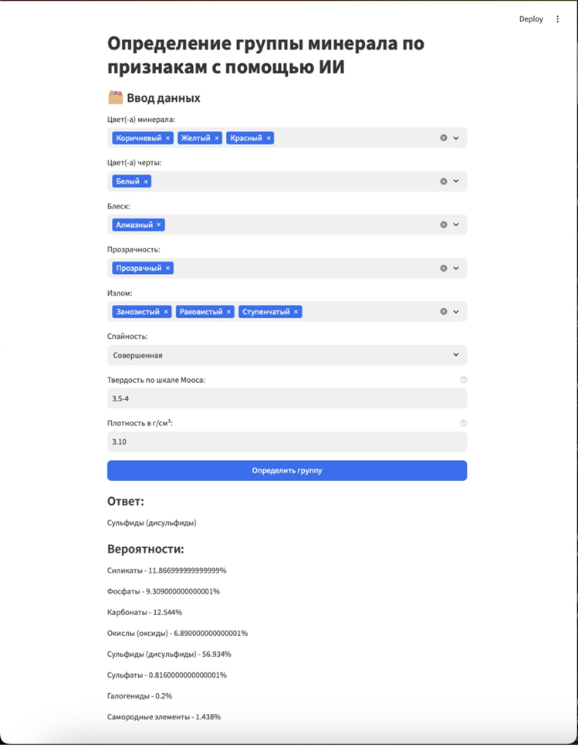
Продукт
Программа для определения группы минерала по его признакам на основе ИИ”
Функционал:
Ввод данных
Анализ данных
Выдача заключения о минерале
Вывод информации.
Рисунок. 6 Программа на основе ИИ
Свидетельство об авторском праве, см. 2 страницу на русском языке.
Демонстрация программы

Slide 18
Заключение
Горный массив Кент:
является частью Казахского мелкосопочника, образовавшийся в результате палеозойских складчатых движений;
представляет собой интрузивный массив, расположенный в северной части Балхашского мегасинклинория, связанный с крупными разломными зонами Токрауской, Котбарской и Акбастауской.
в основном сложен гранитами; главные минералы гранитов: кварц, полевые
шпаты (плагиоклаз, микроклин), биотит.
2. Разработана «Программа для определения группы минерала по его признакам
на основе ИИ», отличающаяся оперативностью и быстротой обработки
данных и определения группы минерала.
3. Применение программы:
в образовании: в качестве учебного инструмента для изучения минералов для быстрой идентификации минералов в полевых условиях или на учебных занятиях
в горном деле: может быть использована для первичной оценки руды,
геологические музеи: использовать программу для идентификации минералов коллекций.

Slide 19
Благодарим за внимание!!!

